Slide 1

ПРИЕМЫ ФОРМИРОВАНИЯ СМЫСЛОВОГО ЧТЕНИЯ И РАБОТЫ С ТЕКСТОМ НА УРОКАХ БИОЛОГИИ.
Пронович Татьяна Викторовна,
учитель биологии МБОУ СОШ №32 г. Братск

Slide 2

«Можно ли читать, не спрашивая себя, что значит читать?»
Пьер Бурдье
«Книги следует читать так же неторопливо и бережно, как они писались»
Генри Дейвид Торо

Slide 3
«Метапредметными результатами освоения выпускниками основной школы программы по биологии являются: … умение работать с разными источниками биологической информации: находить биологическую информацию в различных источниках (тексте учебника, научно-популярной литературе, биологических словарях и справочниках), анализировать и оценивать информацию, преобразовывать информацию из одной формы в другую…».

Slide 4

Прием «Задай вопрос»
Цель: сформировать умение самостоятельно работать с текстом, понимать информацию, содержащуюся в тексте, овладение приёмом постановки вопросов к тексту.

Slide 5

Прием «толстых» и «тонких» вопросов.
Цель: сформировать умение самостоятельно работать с текстом, понимать информацию, содержащуюся в тексте, овладение приёмом постановки вопросов к тексту и составления плана.

Slide 6
"Тонкие” вопросы | "Толстые” вопросы
Вопросы, требующие однословного ответа, вопросы репродуктивного плана. Что? Кто? Когда? Как звать ...? Было ли ...? | Вопросы, требующие размышления, привлечения дополнительных знаний, умения анализировать. Дайте три объяснения, почему...? Объясните, почему...? Как вы думаете, почему ...? Как вы считаете , почему...? В чём различие ...? Что, если ...? Может ли..? Мог ли ...? Согласны ли вы с тем,что...? Верно ли ...? Предположите, что будет, если ...?

Slide 7

Прием «Составь задание».
Цель: сформировать умение вдумчиво читать, преобразовывать текстовую информацию с учётом цели дальнейшего её использования.

Slide 8

Прием «Верные и неверные утверждения».
Цель: понимать информацию, содержащуюся в тексте, сравнивать и противопоставлять заключённую в тексте информацию разного характера, критически оценивать степень достоверности содержащейся в тексте информации.

Slide 9
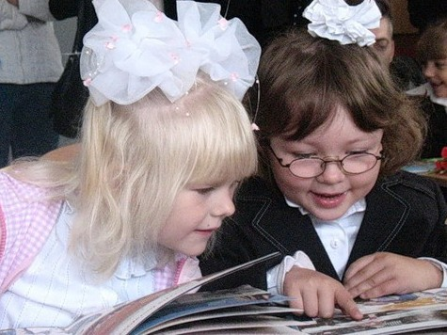
Приём «Лови ошибку»
Цель: сформировать умение читать вдумчиво, связывать информацию, обнаруженную в тексте, со знаниями из других источников, на основе имеющихся знаний подвергать сомнению достоверность имеющейся информации, критически оценивать степень достоверности содержащейся в тексте информации.

Slide 10

Приём «Восстанови текст».
Цель: сформировать умения целенаправленно читать текст, сравнивать заключённую в тексте информацию с исходным текстом.

Slide 11
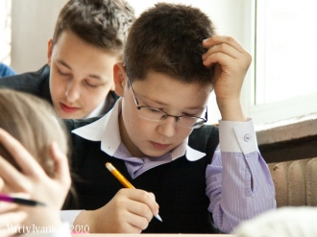
Сопоставление/нахождение сходств и различий
– приём работы, основанный на сравнении двух или более объектов.
Цель: сформировать умения целенаправленно читать текст, сравнивать заключённую в тексте информацию.

Slide 12
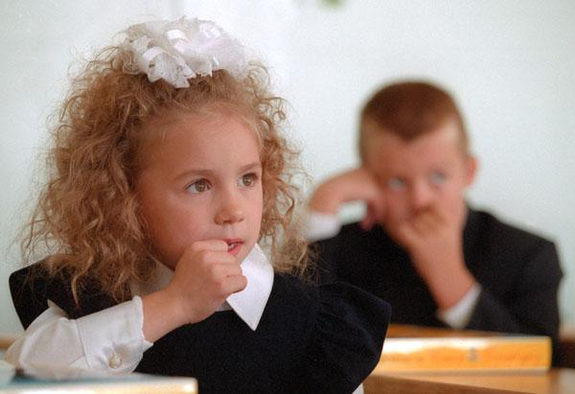
Чтение с остановками.
Цель: сформировать умение осмысливать содержимое, выбирать главное и второстепенное в тексте, структурировать материал.

Slide 13

Цель смыслового чтения – максимально точно и полно понять содержание текста, уловить все детали и практически осмыслить извлеченную информацию.

Slide 14
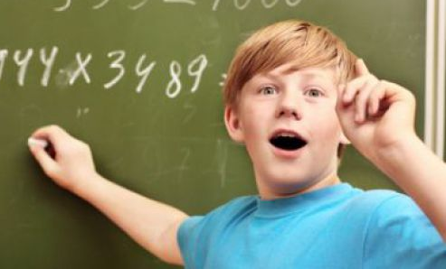
Учащиеся получат возможность научиться:
максимально точно и полно понимать содержание текста, улавливать все детали и практически осмысливать извлеченную информацию;
точно и полно понимать смысл текста, составлять свою систему образов, осмысливать информацию, т.е. осуществлять познавательную деятельность;
самостоятельно управлять через осмысленное чтение своим собственным развитием;

Slide 15

Учащиеся получат возможность научиться:
организовывать свою учебно-познавательную деятельность в соответствии с целями и задачами;
осуществлять возможности сотрудничества: умение слышать, слушать и понимать партнера, планировать и согласованно выполнять совместную деятельность, вести дискуссию, правильно выражать свои мысли, оказывать поддержку друг другу и эффективно сотрудничать как с учителем, так и со сверстниками;
самостоятельно организовывать речевую деятельность в устной и письменной форме.

